Slide 1
3.3.1 抛物线及其标准方程（1）
高中数学人教A版（2019）选择性必修1第三章《圆锥曲线的方程》

Slide 2
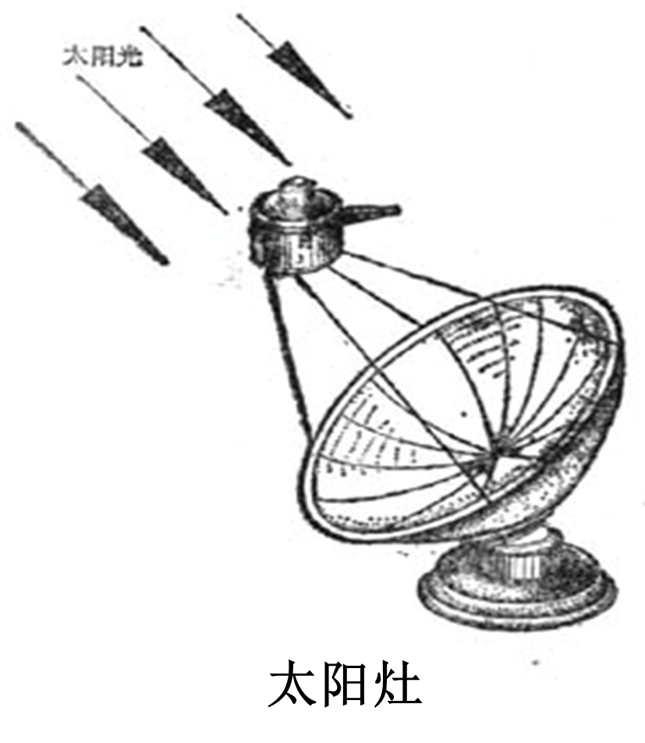

抛物线是一种常见的曲线，例如太阳灶、喷泉中喷出的水珠。

Slide 3
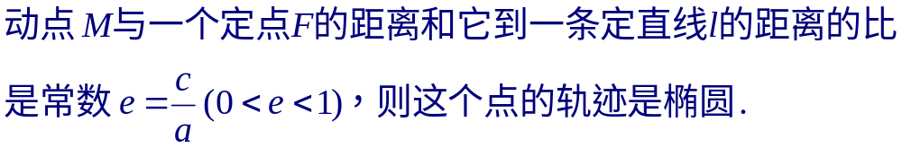
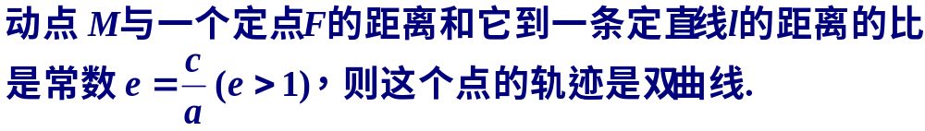

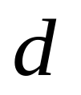
椭圆的第二定义：
双曲线的第二定义：
.
M
.
F

Slide 4
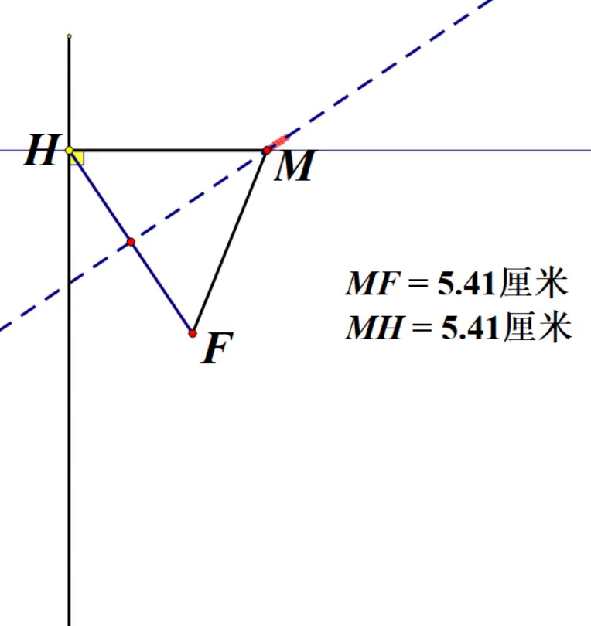
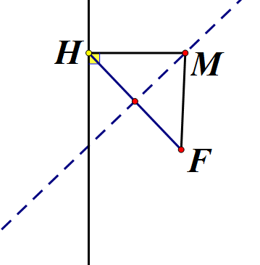

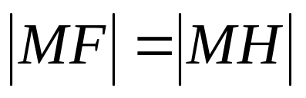

数学小实验
用网络画板作图：
点F是定点，l是不经过F的定直线，H是l上任意一点，过点H作MH⊥l，线段FH的垂直平分线m交MH于点M，拖动点M，观察点M的轨迹，说出点M满足的几何条件。
点M到定点F的距离和到定直线l的距离相等.

Slide 5
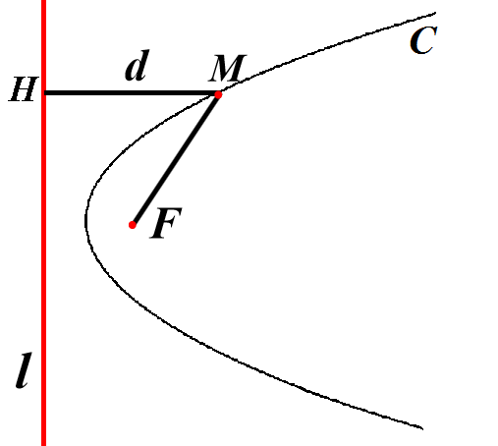
1.抛物线的定义
平面内到一个定点F和到一条定直线l(l不经过点F)的距离相等的点M的轨迹叫抛物线.
定义式：|MF|=d
(d为M到l的距离)
点F叫做抛物线的焦点;
直线l叫做抛物线的准线.
准线
焦点
注：若直线l过点F,
则点M的轨迹是过点F且与l垂直的直线。
思考：如何建立抛物线的方程?

Slide 6
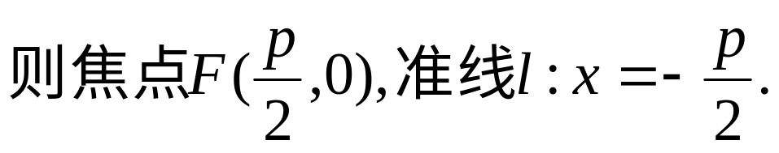
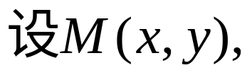
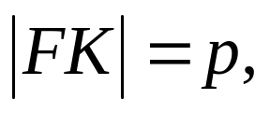
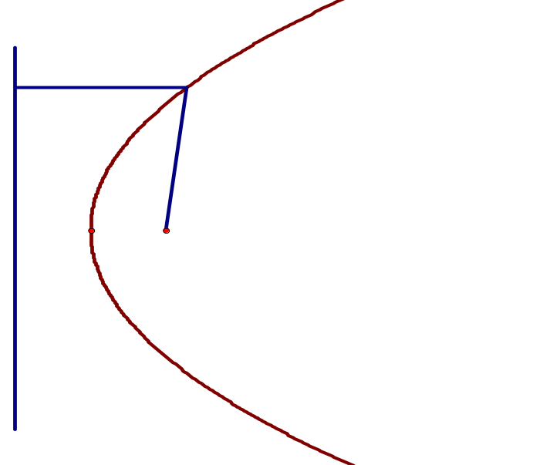
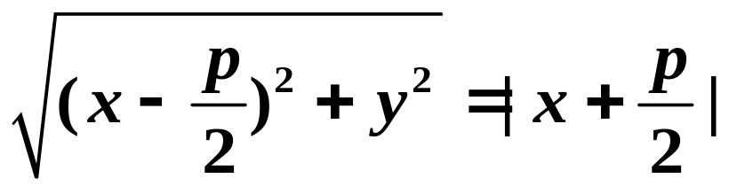
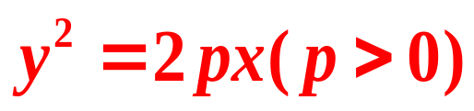
2.1推导抛物线的标准方程
以过F且垂直于l的直线为x轴,垂足为K.
以线段FK的垂直平分线为y轴，建立直角坐标系 xOy.
y
d
由抛物线定义知：|MF|=d，即
(x,y)
M
K
o
F
x
两边平方,整理得
l

Slide 7
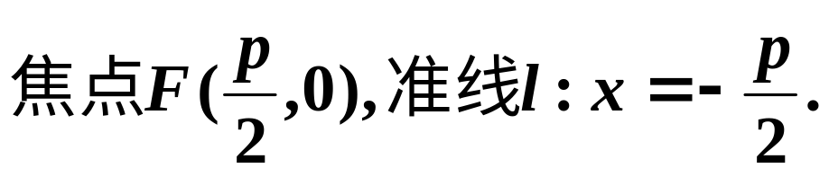
2.2抛物线的标准方程
y
焦点在x轴正半轴上：y²=2px(p＞0)
p的几何意义：
焦点F到准线l的距离.
K
o
F
x
由于建系不同，所以还有其它形式的抛物线标准方程.
l
想一想，还有几种抛物线的标准方程？
Notes:
认识方程左右的结构二次项 一次项 举几个例子

Slide 8
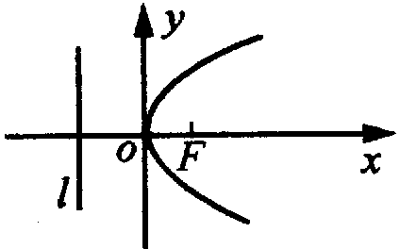
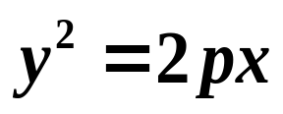
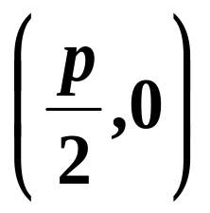
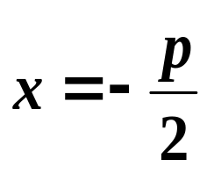
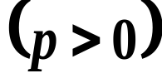
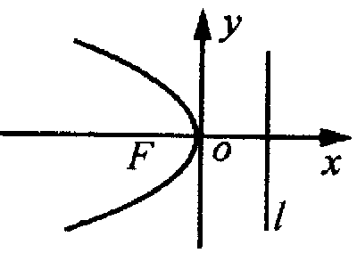
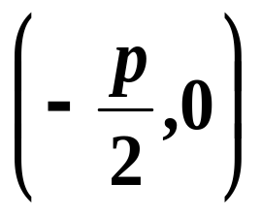
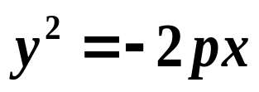
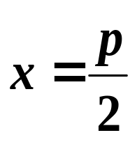
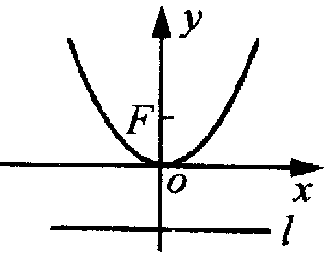
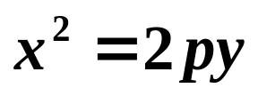
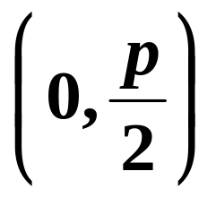
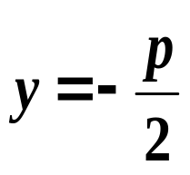
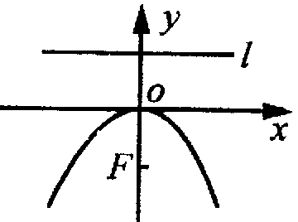
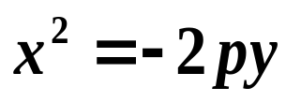
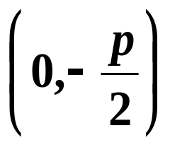
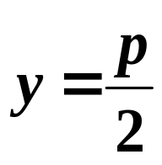
2.2抛物线的标准方程
p的含义：焦点F到准线l的距离.
图形 | 标准方程 | 焦点坐标 | 准线方程
“三看”一次项：
看焦点位置
(变量+系数正负)
看对称轴(变量)
看开口方向(系数正负)
求焦点坐标(1/4系数)
求准线方程(相反数)

Slide 9
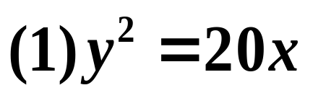
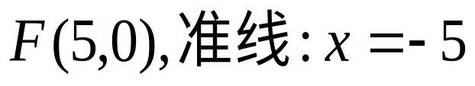
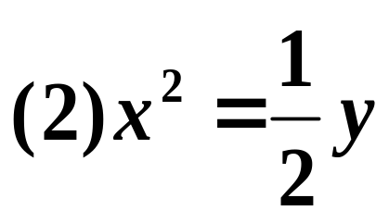
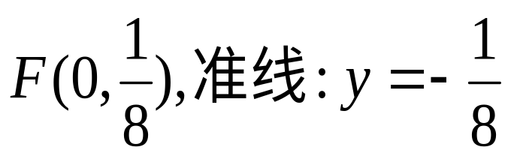
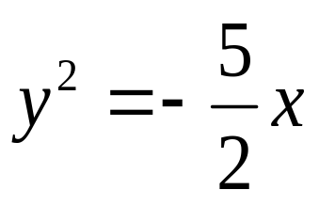
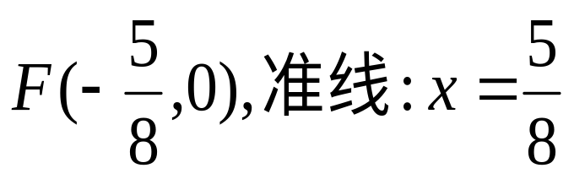
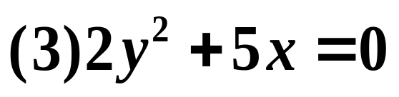
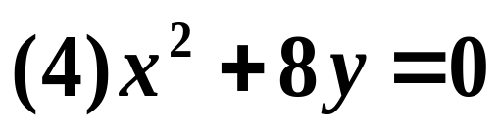
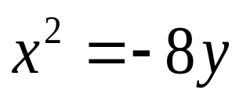
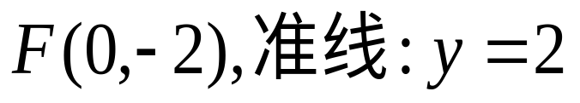
【巩固1】抛物线的标准方程
练习1.求下列抛物线的焦点坐标和准线方程 P133-2

Slide 10
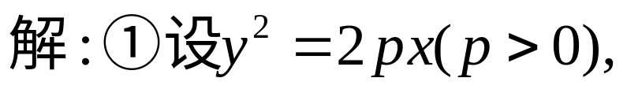
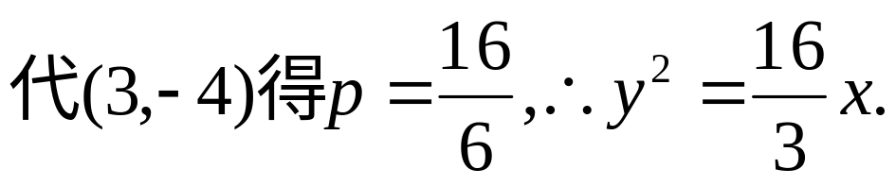
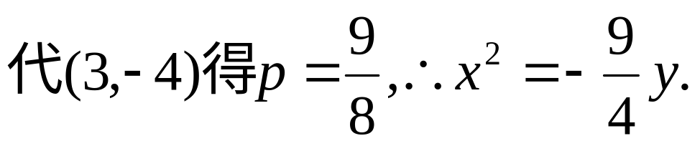
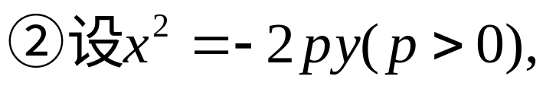
【巩固1】抛物线的标准方程
练习2.求适合下列条件的抛物线的标准方程.
定形(抛物线焦点位置)
定量(参数p的值)
（1）焦点为(-3,0)；
（2）准线方程为y=1；
（3）焦点到准线的距离为2；
y²= -12x
焦点为(0,-1)
x²=﹣4y
p=2
y²=±4x或x²=±4y
（4）抛物线过点(3,﹣4)；
y
x
O

Slide 11
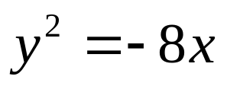
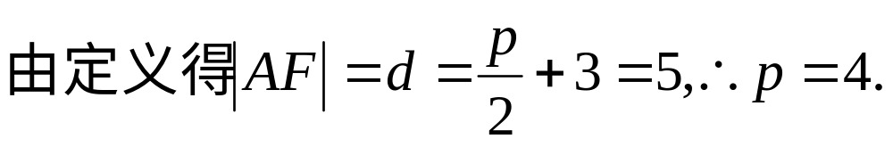
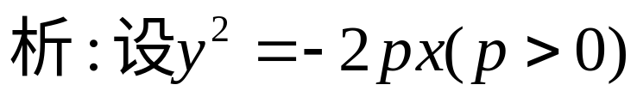
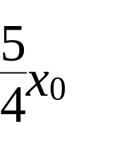

【巩固1】抛物线的标准方程
练习3.焦点在x轴上的抛物线上一点A(-3,m)到焦点的距离为5，
则该抛物线的标准方程为__________.
练习4 已知抛物线C：y²＝x的焦点为F，A(x₀，y₀)是C上一点，|AF|＝ ，则x₀等于
A.1 B.2 C.4 D.8
∴x₀＝1.

Slide 12


Slide 13
课后作业：数学好学，学好数学，好学数学
1：活页P101《3.3.1抛物线及其标准方程（一）》

